Slide 1


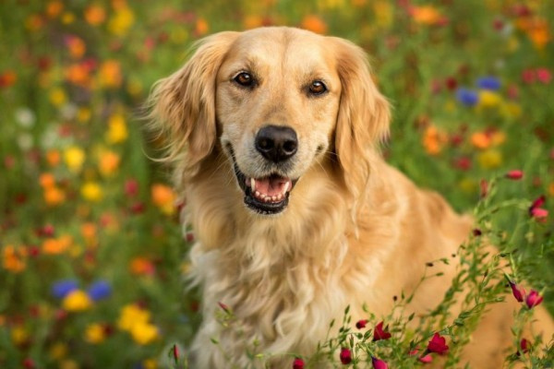

PENGENALAN POLA
KLASIFIKASI 70 JENIS ANJING BERDASARKAN CIRI FISIK
Anggota Kelompok :
1.Andika Dwi Satrio Utomo (202351045)
2.Noto Pribadi (2023510)

Slide 2
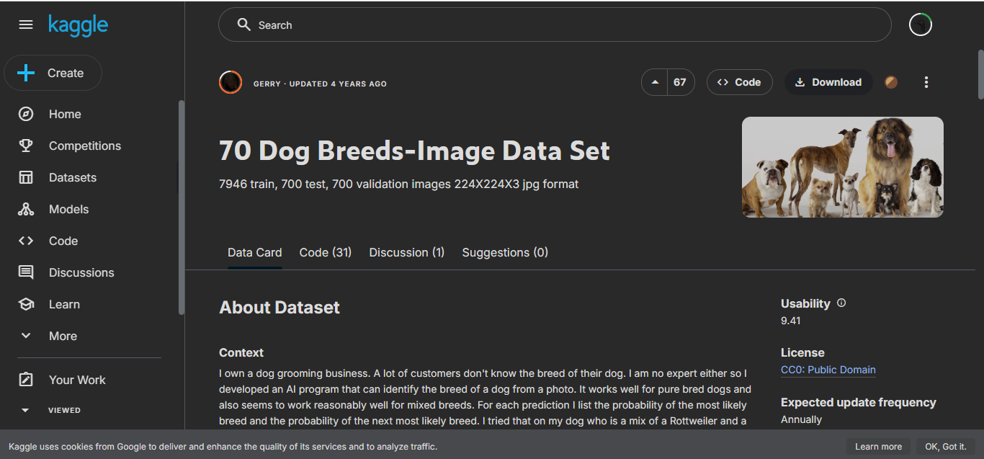
DATASET
untuk datasetnya saya mengambil dari kaggle dengan nama 70 dog breeds-image data set

Slide 3
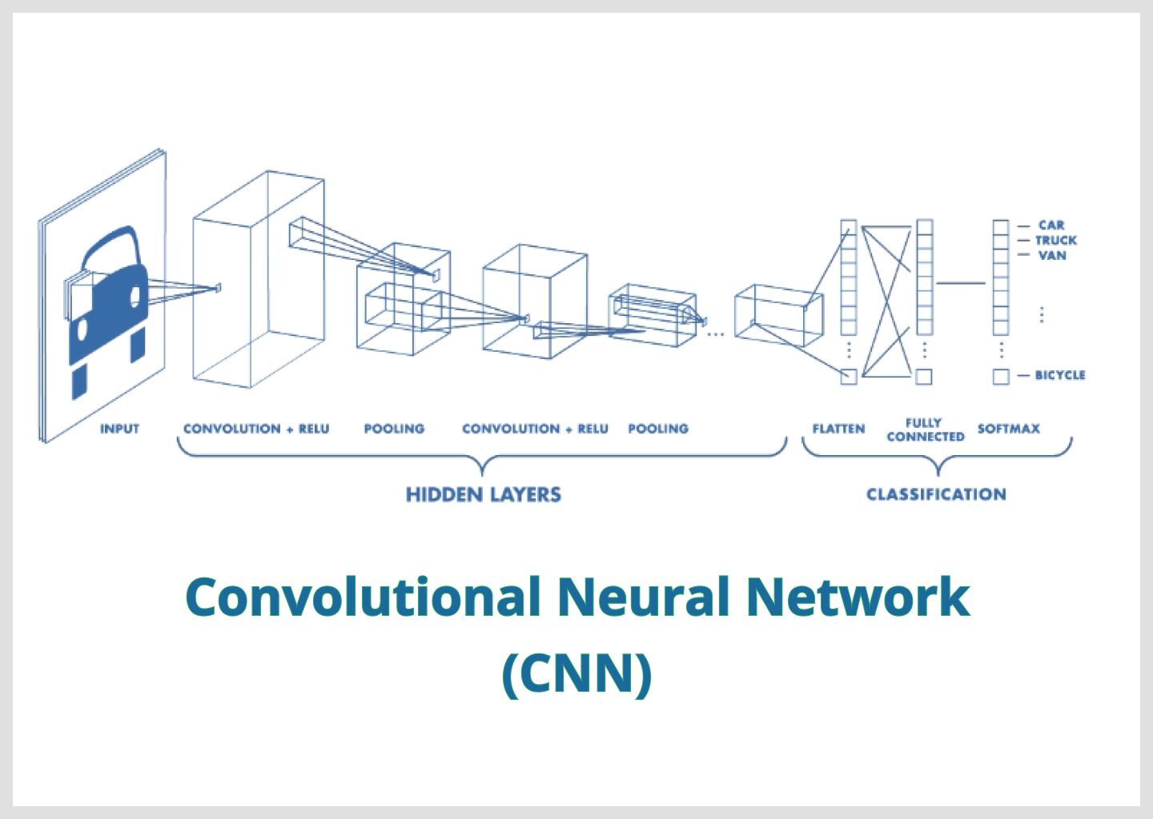
GAMBAR ARSITEKTUR ALGORITMA
proyek kali ini kami menggunakan metode CNN

Slide 4
ISI DATASET
TRAIN
VALID
01
03
berisi total 7946 gambar anjing
berisi total 700 gambar anjing
02
TEST
04
FORMAT
06
berisi total 700 gambar anjing
224x224x4 jpg

Slide 5
AKURASI DATA
01
AKURASI PADA DATA TRAINING
02
AKURASI PADA DATA TESTING

Slide 6
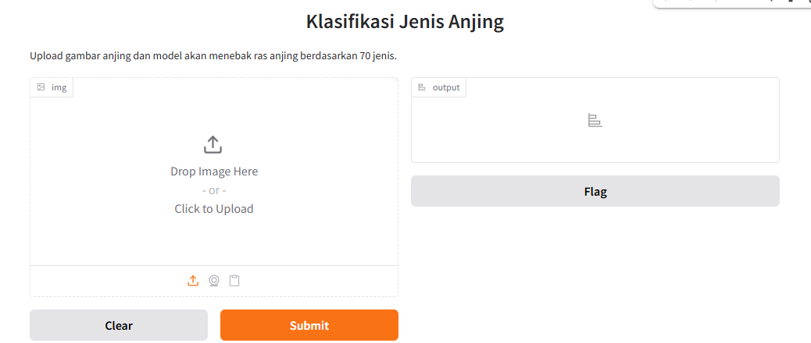
TAMPILAN

Slide 7
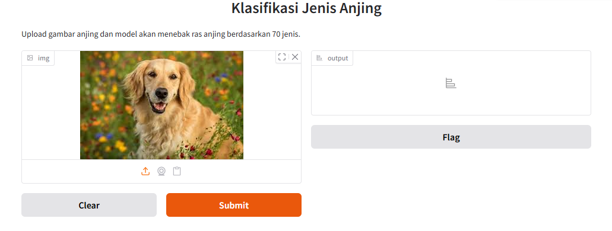
GAMBAR
input gambar anjing yang ingin di klasifikasi jenisnya

Slide 8
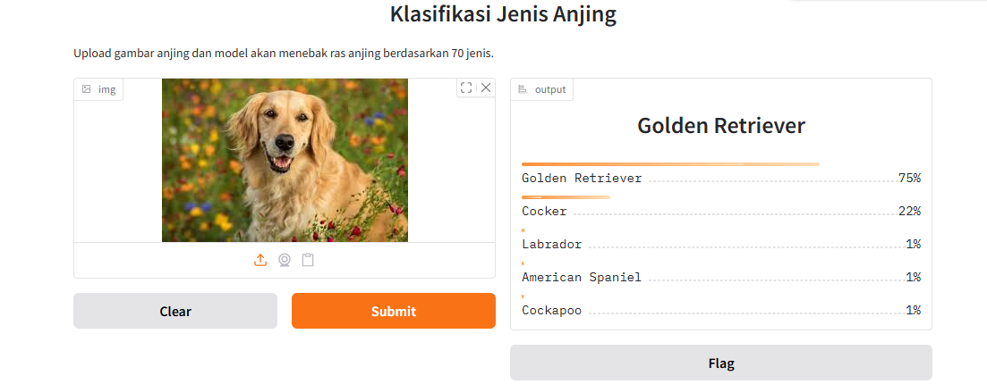
HASIL
setelah menekan tombol submit maka akan keluar hasilnya beserta persentase kemiripannya

Slide 9
TERIMA KASIH
TERIMA KASIH

